Slide 1
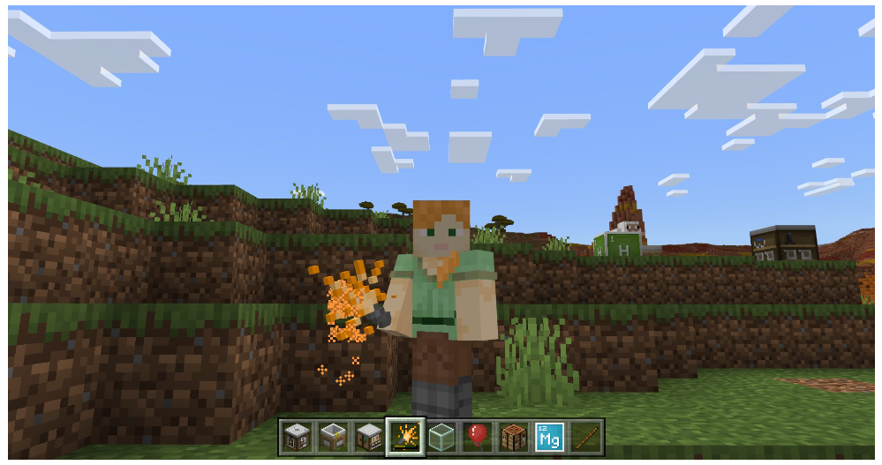
手持ち花火をつくろう！

Slide 2
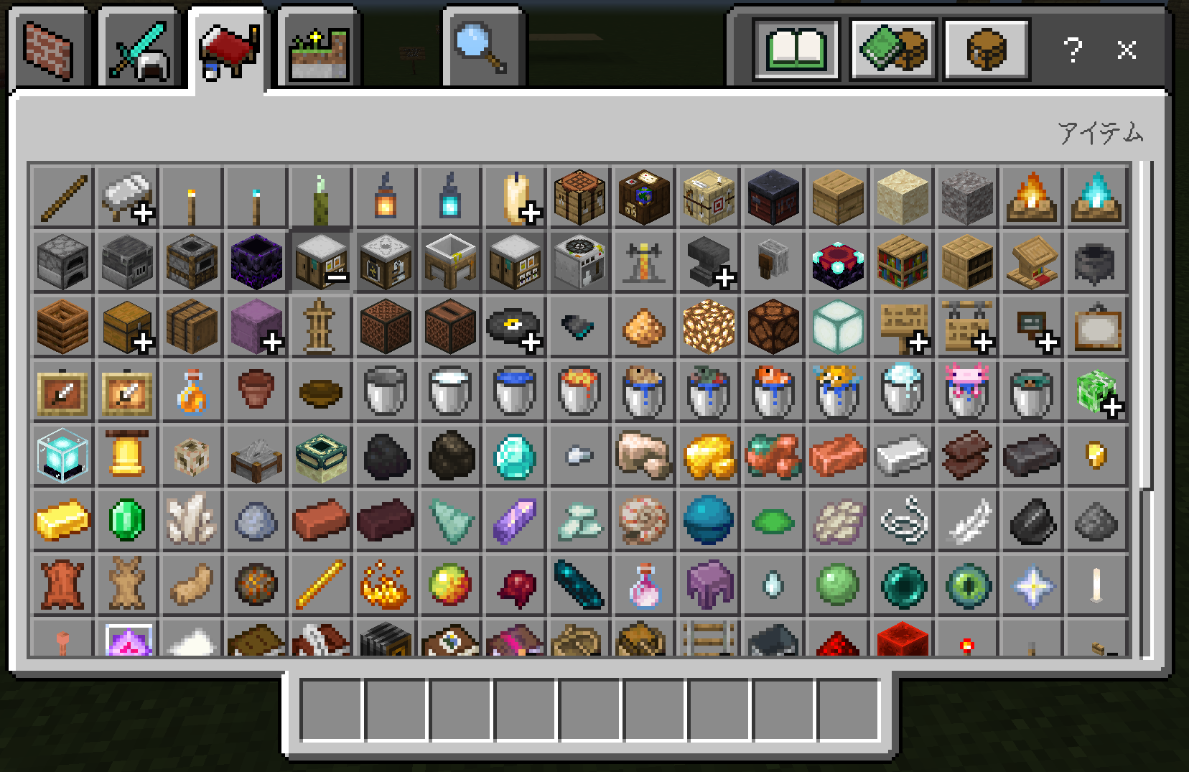
化合物作成機を選ぶ

Slide 3
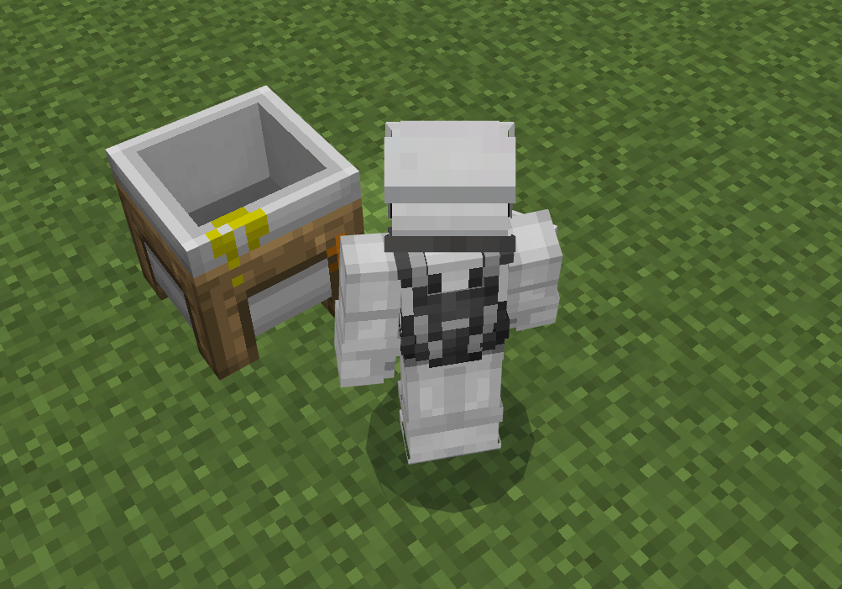
化合物作成器を置こう

Slide 4
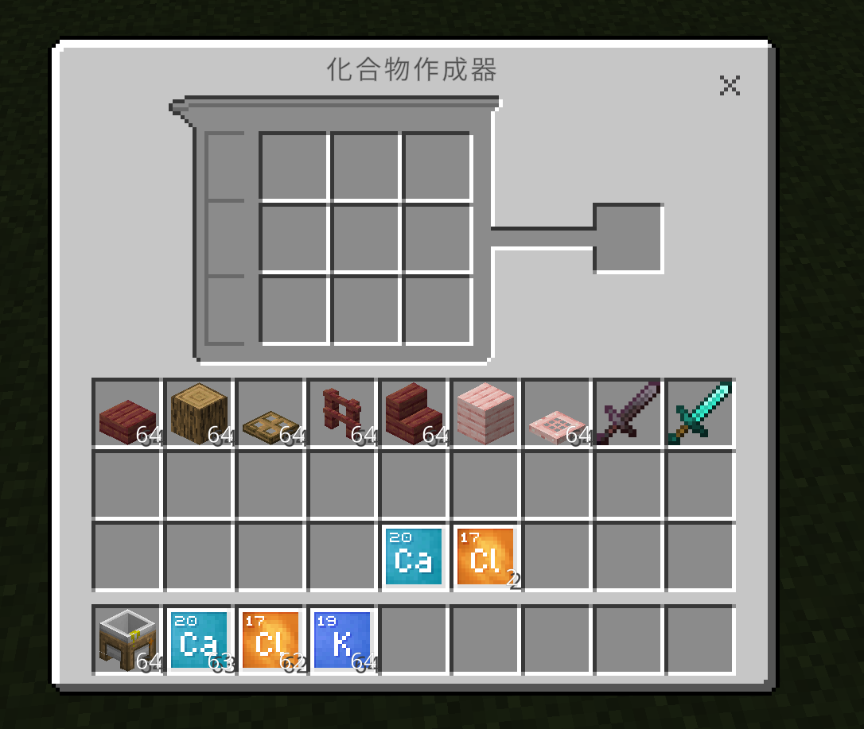
右クリックで開くと↓がでるよ

Slide 5
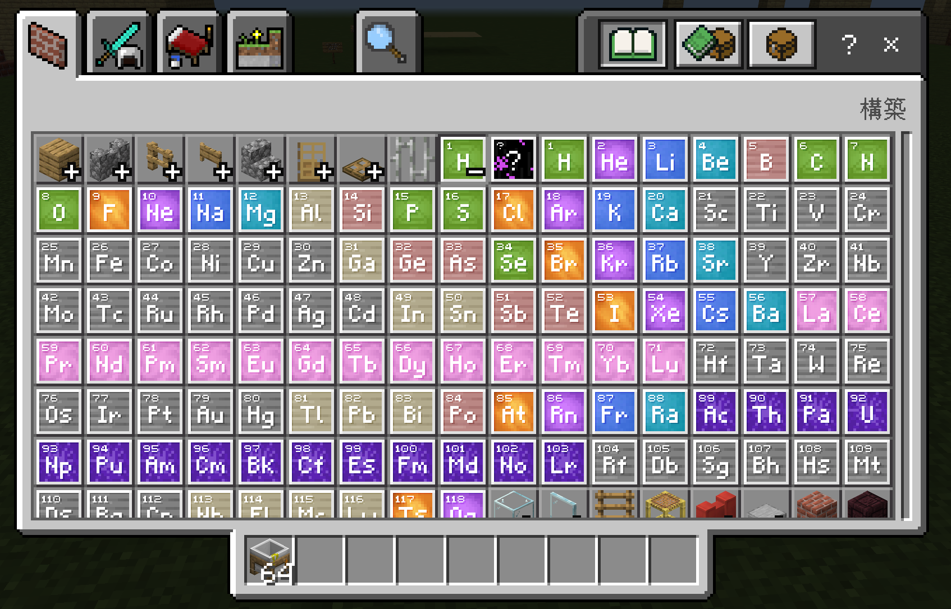
必要な元素記号を選ぶ

Slide 6
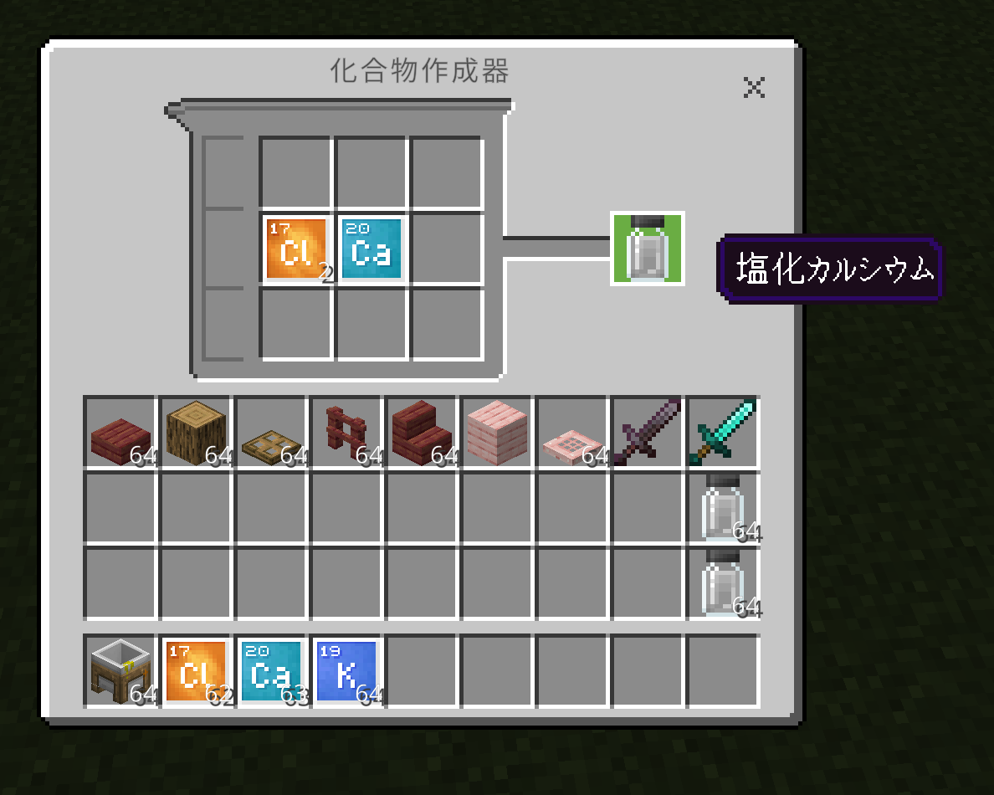
塩化カルシウムをつくろう
Clを2個、Caを１個おくとつくれるよ

Slide 7
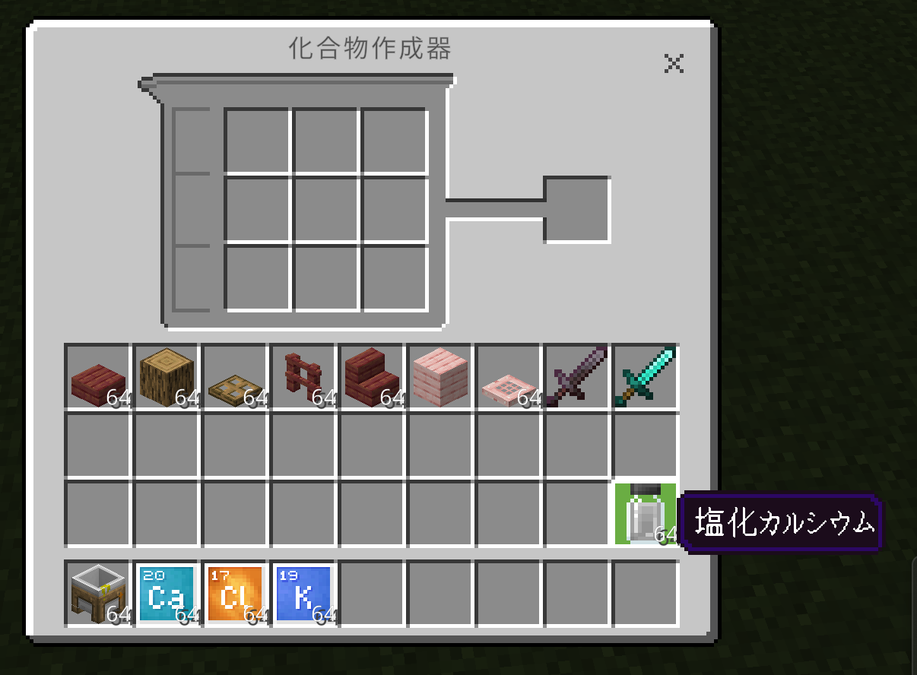
完成

Slide 8
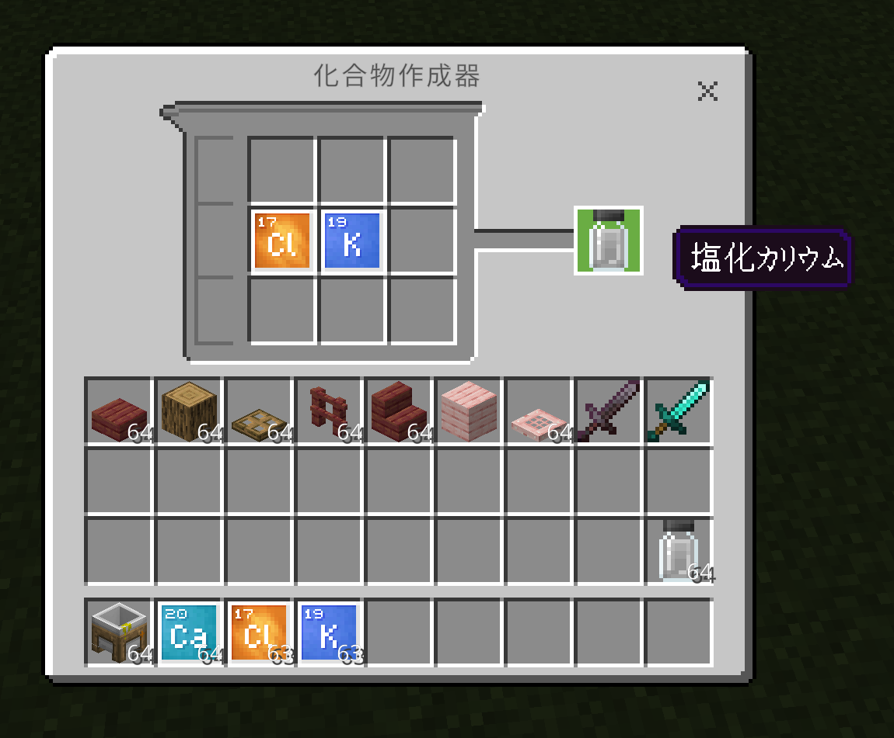
塩化カリウムをつくろう
Clを1個、Kを１個おくとつくれるよ

Slide 9
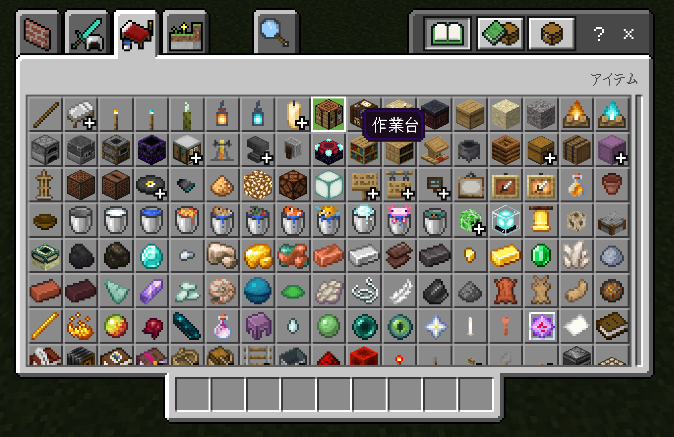
作業台を設置しよう

Slide 10
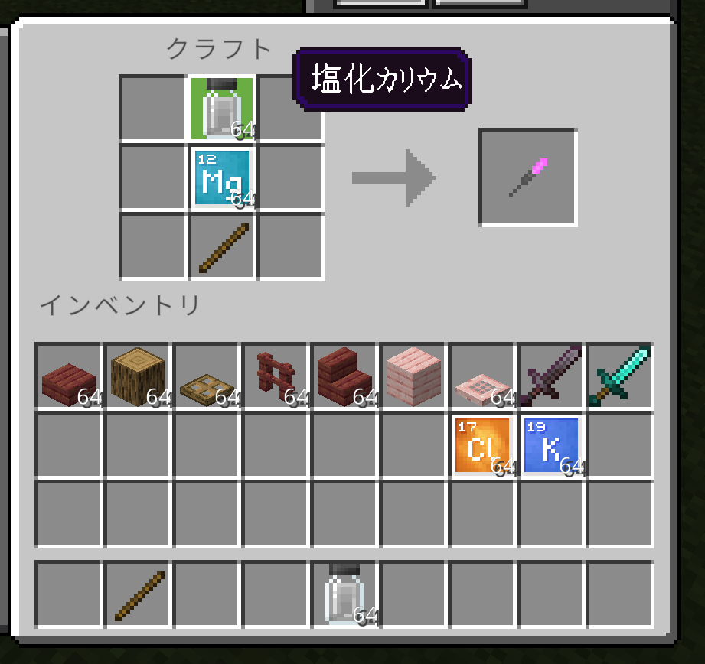
線香花火完成
塩化カリウム、Mｇ、棒でつくれるよ

Slide 11
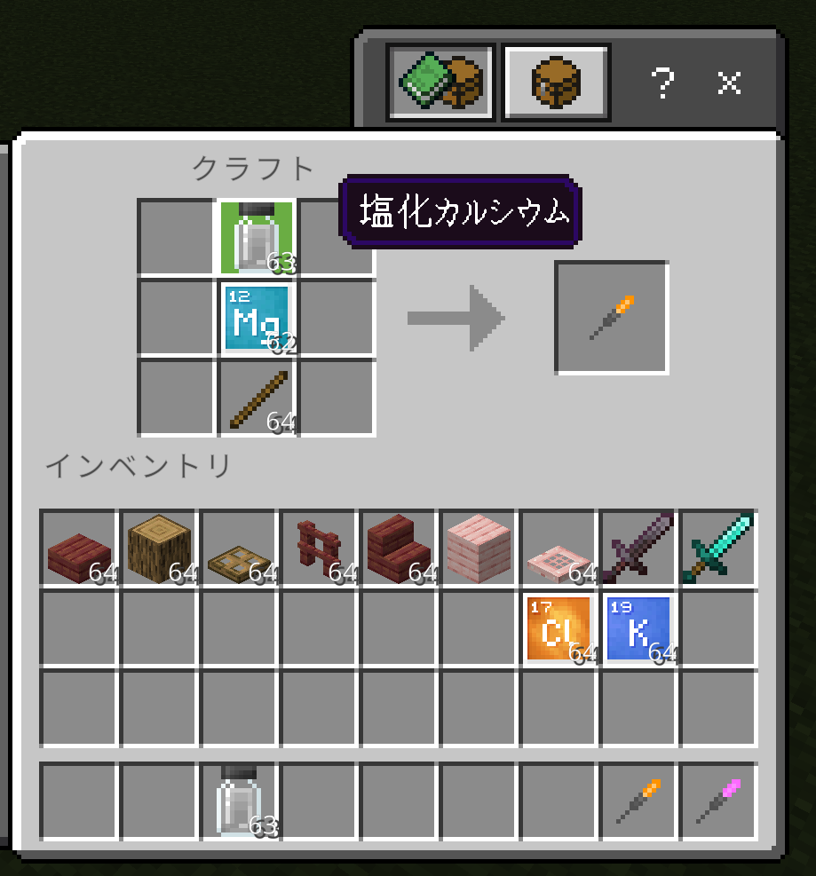
塩化カルシウムを置くと色が違うよ

Slide 12
右クリック長く押すと使えるよ

Slide 13
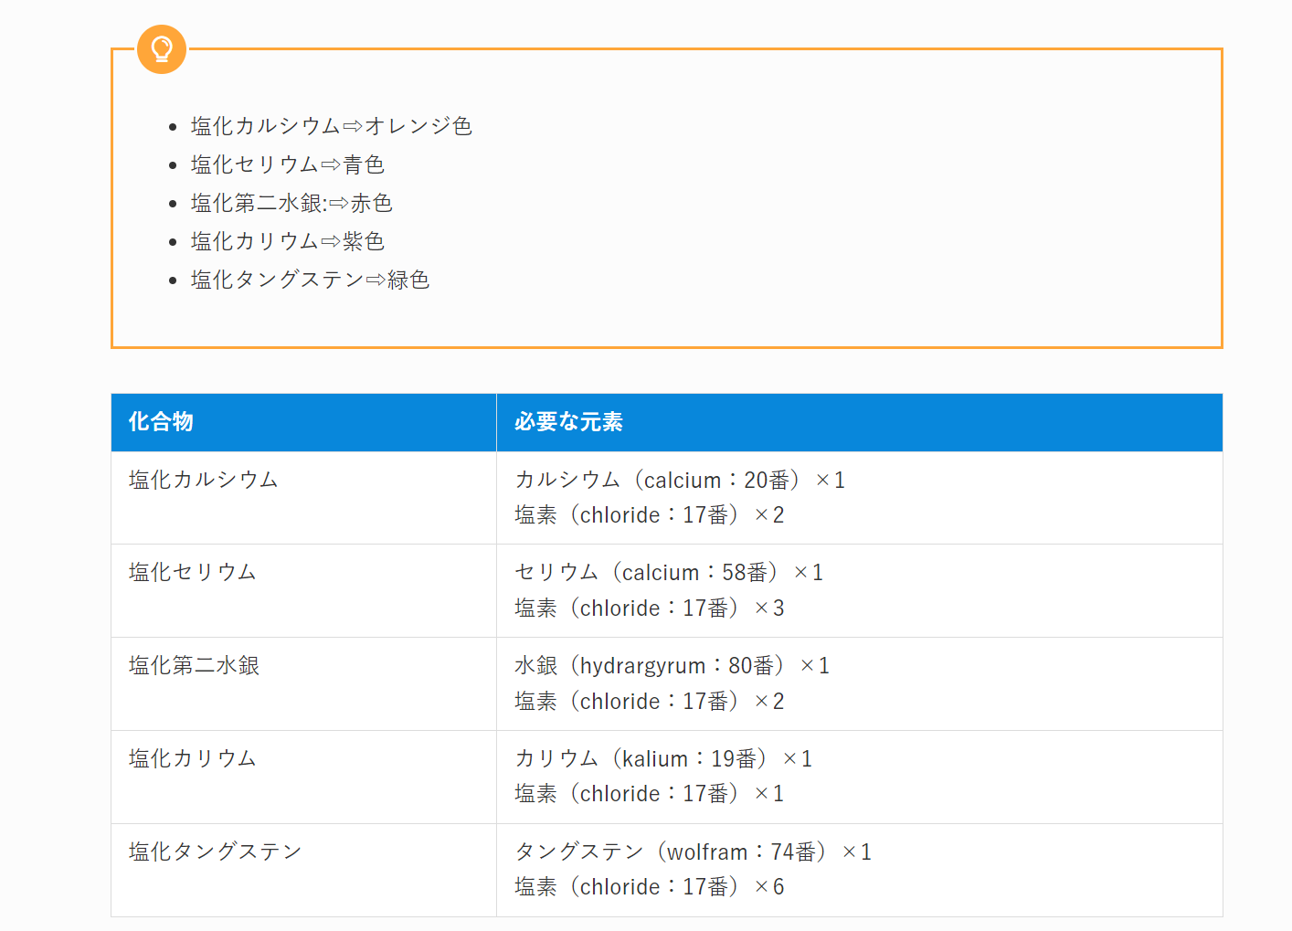
色んな色に挑戦してみよう！

Slide 14
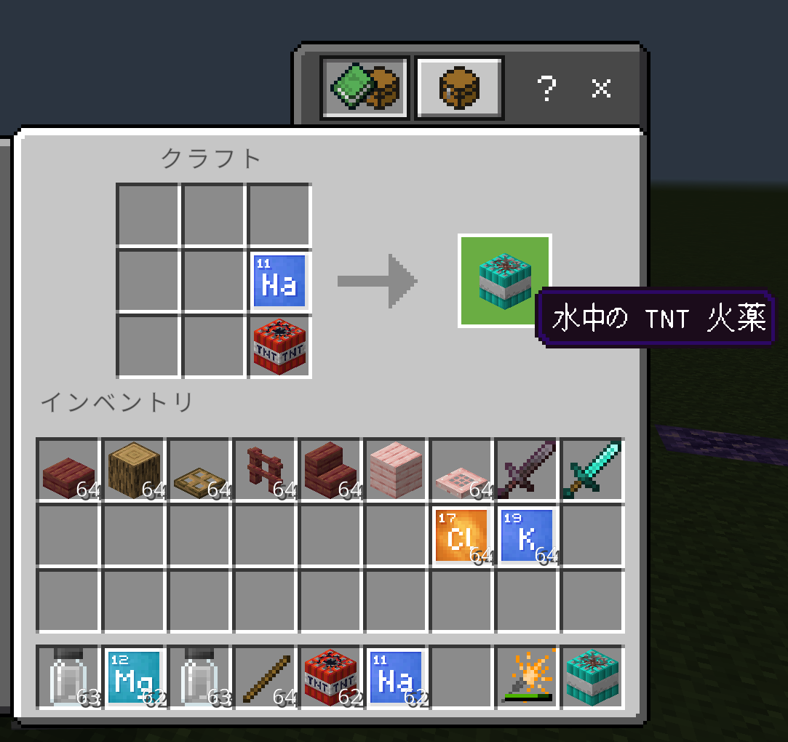
水中TNTの作り方

Slide 15
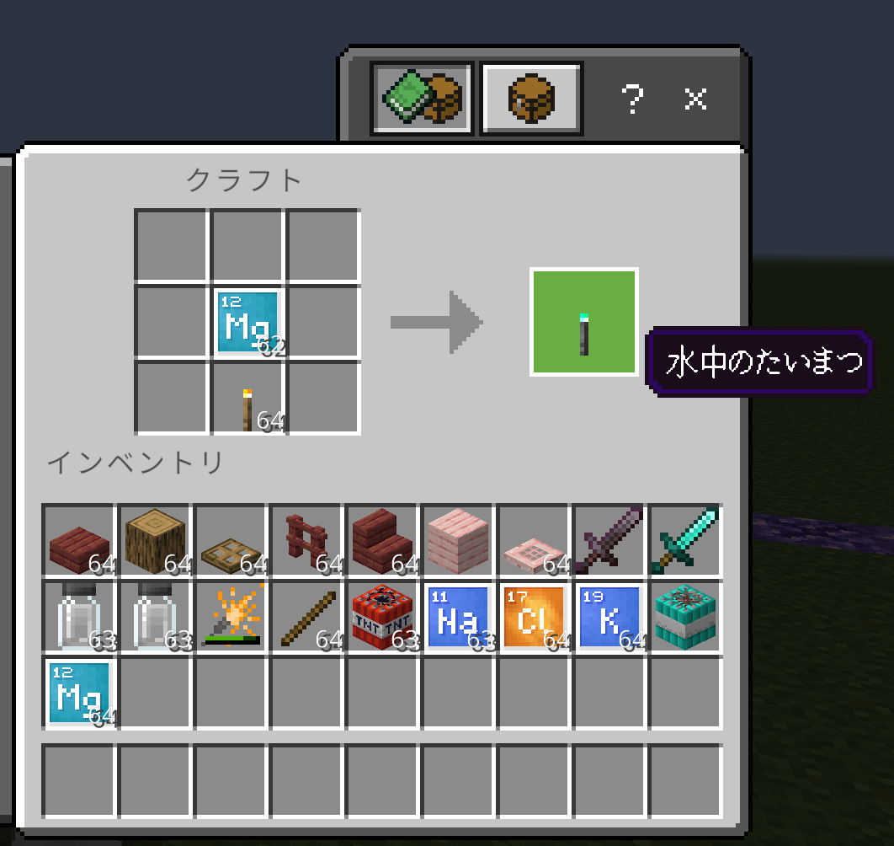
水中たいまつの作り方

Slide 16
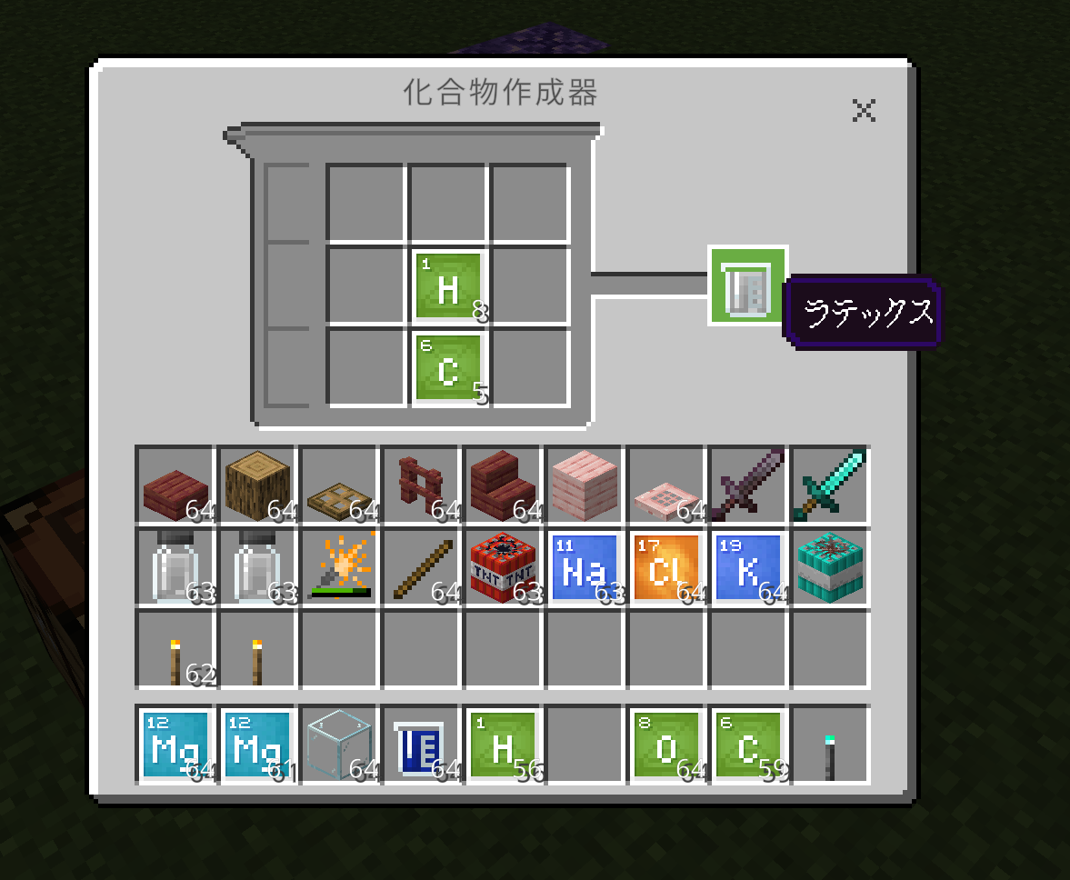
風船の作り方

Slide 17
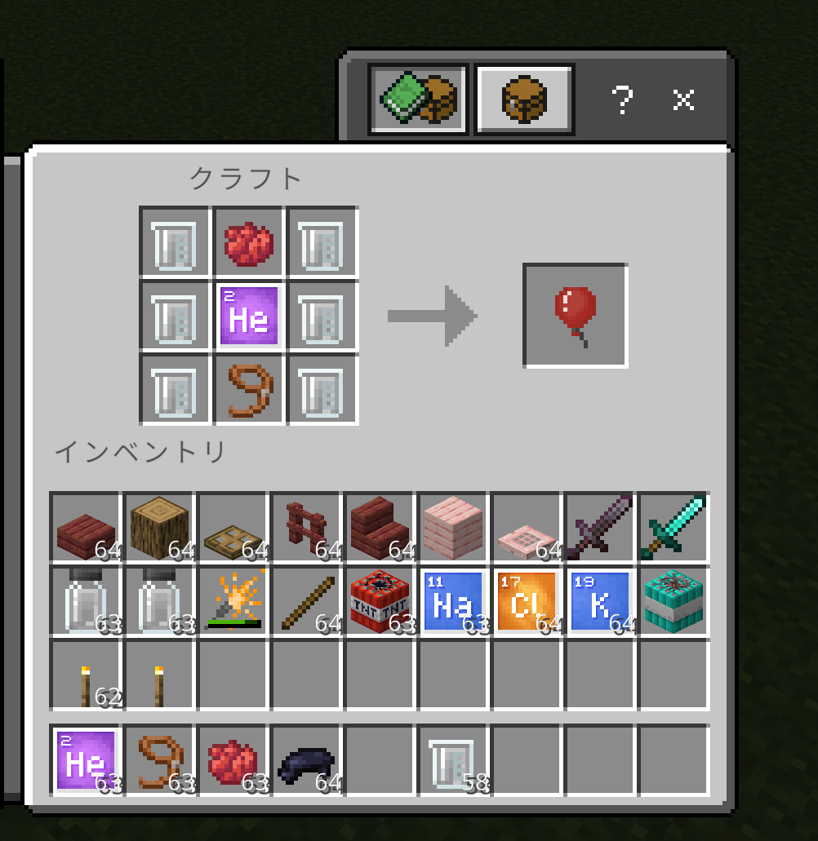
染料の色をかえると色を変えれるよ

Slide 18
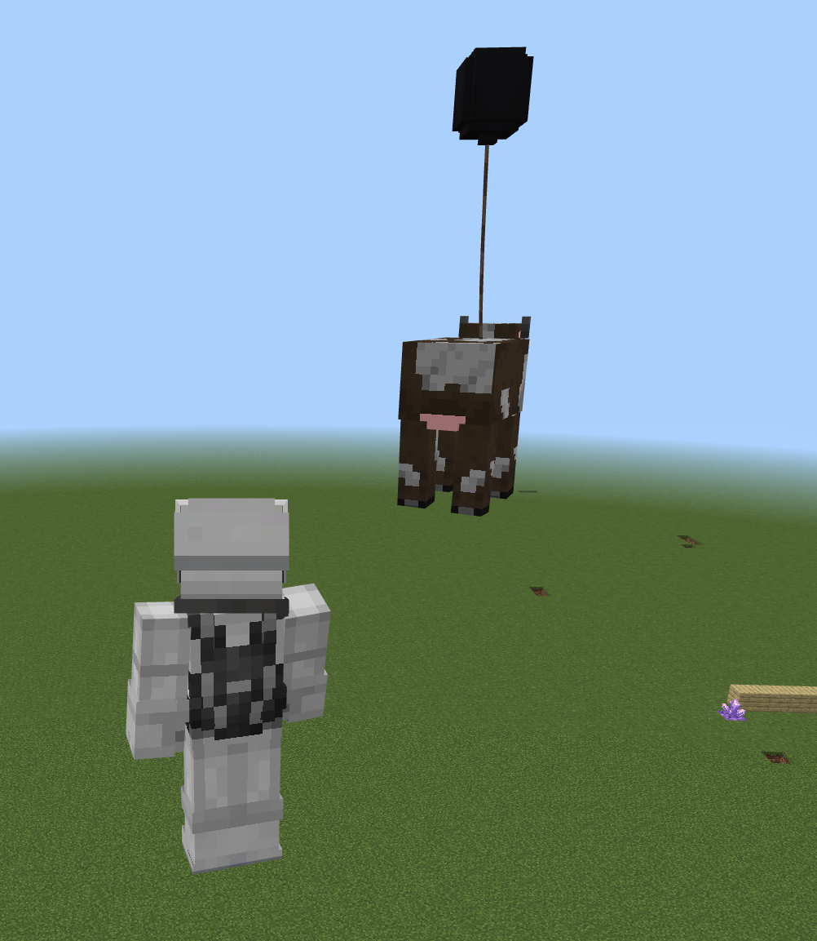
動物につけると飛んでいくよ

Slide 19
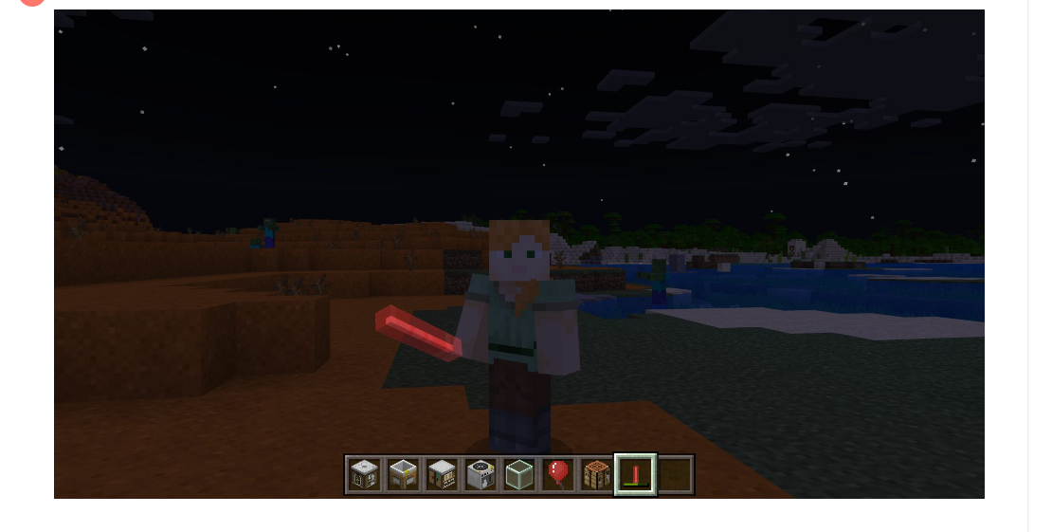
ケミカルライトの作り方

Slide 20
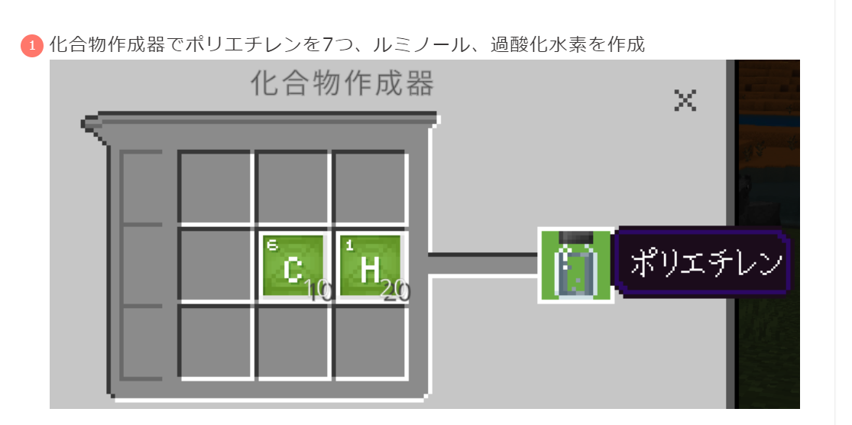

Slide 21
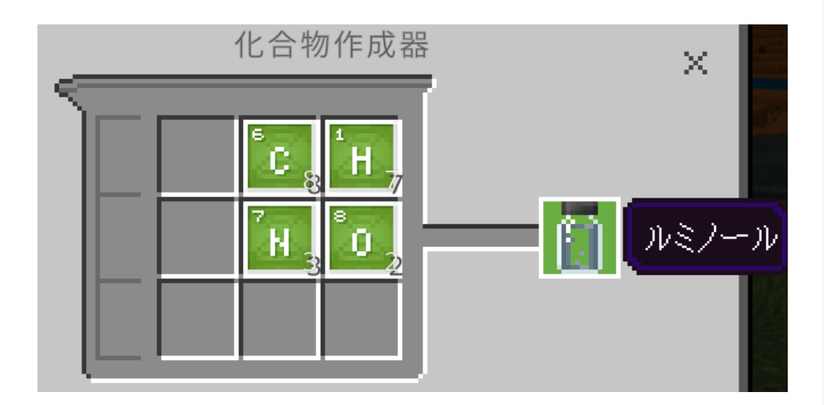

Slide 22
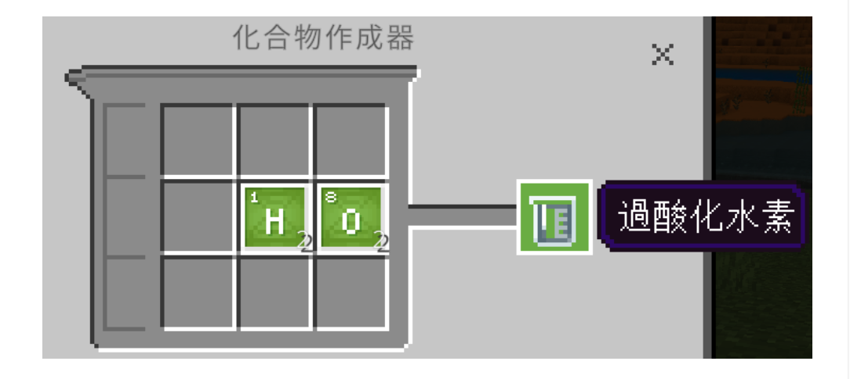

Slide 23
